Slide 1
Odnos prema drugim sestrama i zdravstvenim djelatnicima

Slide 2
Suradnja i odnos s drugim sestrama i zdravstvenim djelatnicima
Mora se temeljiti na društveno – profesionalnim odnosima koji pretpostavljaju iskrenost, otvorenost, istinu, poštenje i samopoštovanje
Odnosi se temelje na poštovanju i korektnosti

Slide 3
Suradnja medicinske sestre i drugih zdravstvenih djelatnika
temelji se na društveno – profesionalnim odnosima koji pretpostavljaju:
iskrenost,
otvorenost,
istinu,
poštenje,
samopoštovanje...

Slide 4
Odgovornost i reakcija medicinske sestre na propuste kolega
medicinska sestra mora reagirati na stručne i etičke propuste
na dostojanstven način
nikada pred bolesnikom ili njegovom obitelji
dužna je s činjenicama upoznati odgovornu i nadređenu osobu
slijedi opomena ili stegovni postupak

Slide 5
Timski rad
medicinska sestra je samostalan član zdravstvenog tima
za područje svoga rada → zdravstvena njega
nužna je suradnja s ostalim članovima tima
dobri međuljudski odnosi
zajednički cilj → skrb za bolesnika

Slide 6
Staleška pripadnost i profesionalna dužnost obvezuju medicinsku sestru da ne odbije stručnu pomoć drugoj medicinskoj sestri ako je zatraži

Slide 7
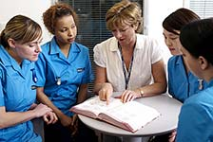
Medicinske sestre obvezne su
Poštovati životna i stručna iskustva starijih i nadređenih kao i svojih učitelja

Slide 8
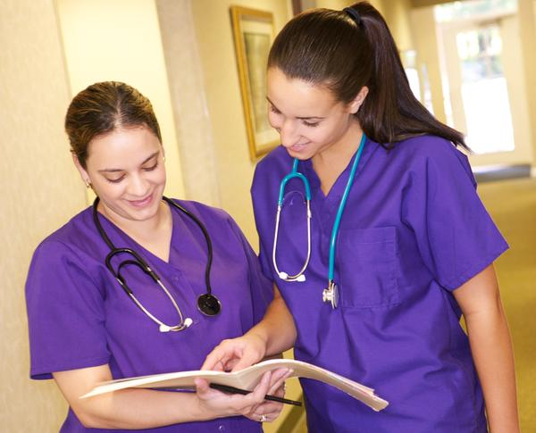
Medicinske sestre moraju
Savjetima pomagati učenicima medicinske škole, sestrama pripravnicama, odnosno studentima

Slide 9
Suradnike ili drugo osoblje
Sestra će upozoravati na propuste, i to na način koji neće povrijediti njihovo dostojanstvo, ali nikada pred bolesnikom ili njegovom obitelji

Slide 10
Sestra se mora
Redovito i trajno stručno usavršavati, stjecati nova znanja kako bi mogla na najbolji način provoditi zdravstvenu zaštitu i njegu
Trajno/stručno usavršavanje medicinskih sestara nastavlja se
na završeno redovno obrazovanje i odnosi se na sve medicinske sestre koje pružaju neposrednu zdravstvenu zaštitu u djelatnosti zdravstvene njege

Slide 11
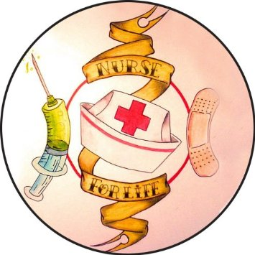
Načini trajnog/stručnog usavršavanja medicinskih sestara su:
stručni skupovi (kongresi, simpoziji i konferencije),
stručni sastanci s predavanjem,
stručna savjetovanja,
tečajevi,
studijski boravci s mentorom,
publikacije (stručni članak u časopisu, uredništvo časopisa, autorstvo, koautorstvo, uredništvo knjige ili poglavlja i recenzija knjige) iz područja sestrinstva
i e-learning (online tečajevi i online stručni skupovi).

Slide 12
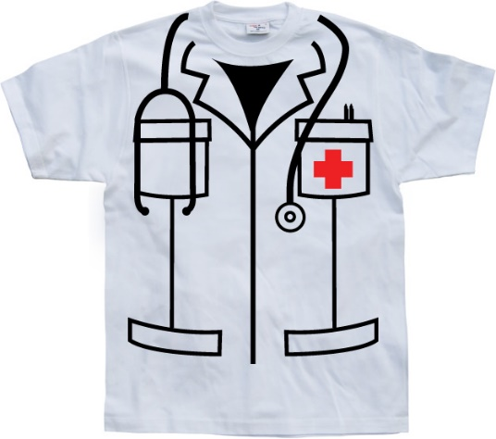
ROKOVI TRAJNOG/STRUČNOG USAVRŠAVANJA
Medicinska sestra mora proći provjeru stručnosti svakih šest godina radi obnavljanja odobrenja za samostalan rad.
Provjeru stručnosti nije potrebno provoditi za medicinsku sestru koja je u razdoblju od šest godina stekla 90 bodova odnosno koja je tijekom svake godine stekla 15 bodova

Slide 13
Medicinska je sestra odgovorna:
Prema sebi
profesiji i
strukovnoj udruzi
Ona je samostalan član zdravstvenog tima, ima područje svoga rada, ali nužno surađuje s ostalim članovima tima

Slide 14
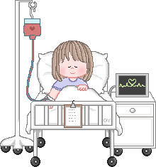
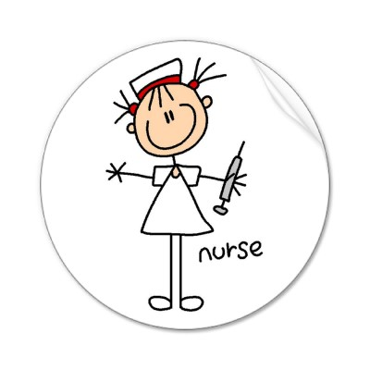
Etičko povjerenstvo
Kada sestra dozna ili uoči, u etičnom ili stručnom smislu, neprimjerene postupke kolegice neće raspravljati o tome s bolesnikom ni s drugim kolegicama, već je dužna s činjenicama upoznati odgovornu sestru

Slide 15
Ovisno o težini prijestupa
Može dobiti opomenu ili prema potrebi pokrenuti stegovni postupak pred ravnateljstvom ustanove, etičkim povjerenstvom ili udrugom medicinskih sestara

Slide 16
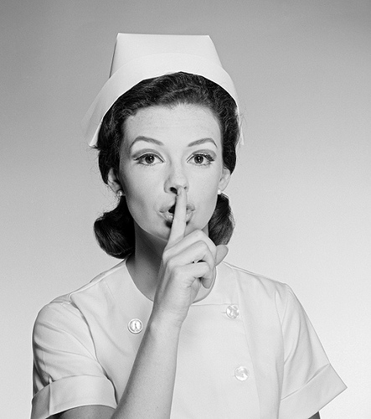
Etičko povjerenstvo zdravstvene ustanove
Je tijelo koje osigurava obavljanje djelatnosti zdravstvene ustanove na načelima medicinske etike i deontologije

Slide 17
Etičko povjerenstvo zdravstvene ustanove
Imenuje upravno vijeće i čini ga najmanje
5 članova, od toga:
Najmanje 40% članova suprotnog spola,
najmanje 1 član etičkog povjerenstva mora biti predstavnik nemedicinskih struka i
najmanje 1 član koji nije radnik zdravstvene ustanove

